Slide 1
Projet BTS Systèmes Numérique
Pilote automatique de bateau

Slide 2
Cahier des charges :
Acquisition des paramètres utiles à la navigation
Compas magnétique
GPS
Capteurs environnementaux
Affichage des informations
Changement d’unités
Pilote automatique
Mode automatique
Mode manuel
Calibrage
Alimentation autonome

Slide 3
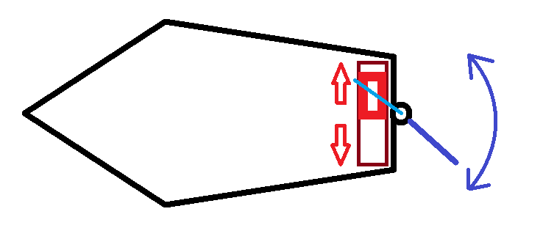
Action mécanique du système

Slide 4
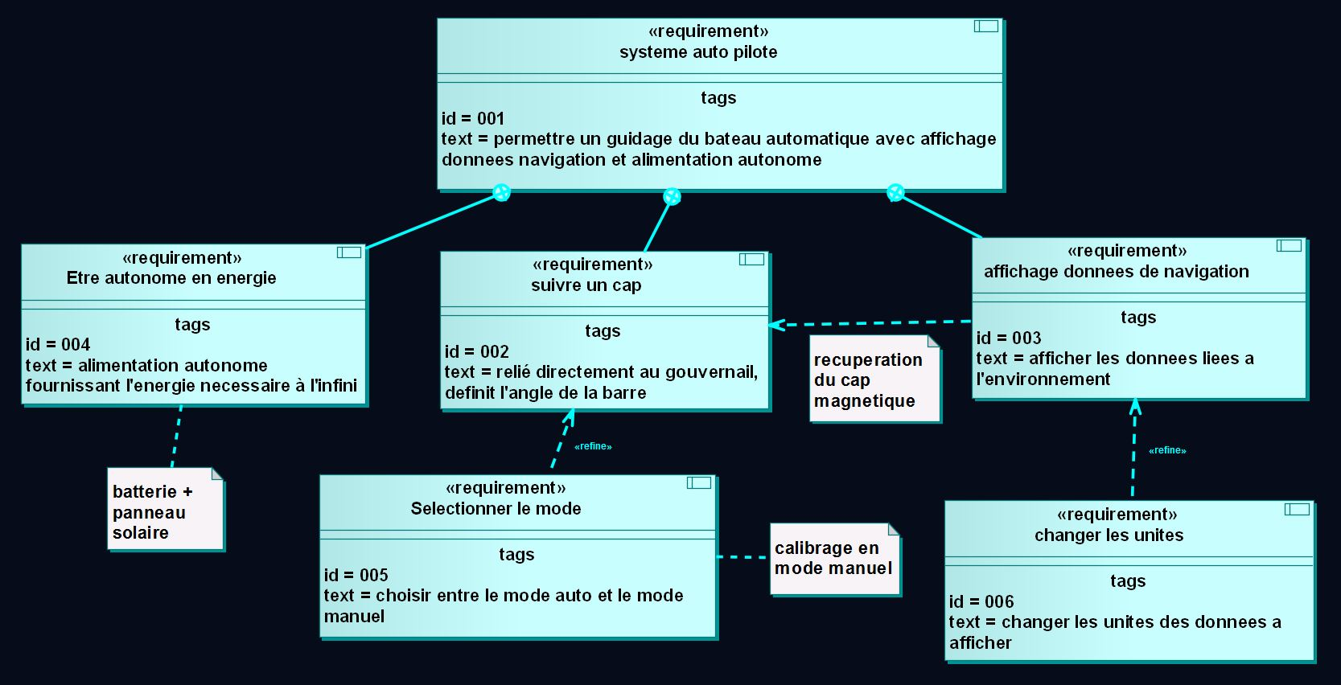
Diagramme d’exigences

Slide 5
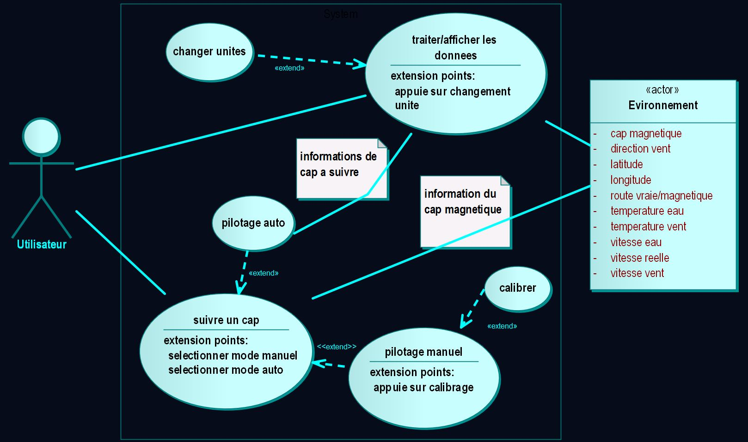
Diagramme de cas d’utilisation

Slide 6
Réalisation
Fonctionnement du système

Slide 7
Capteur girouette anémomètre CV3F :

Slide 9
Titre

